Slide 1
Väg-eller järnvägstransport?
Du har fem 13,6 m trailers kopplade med dragfordon.
ECC 310, ECC 312, ECC 315, ECC 320, ECC 325
De lastar i Malmö inom ett avstånd till kombiterminalen av 40 km.
De ska lossa på nedan orter.
Jämför vägtransport med intermodal tågtransport
ECC 310 Gränna
ECC 312 Linköping
ECC 315 Västerås
ECC 320 Älmhult
ECC 325 Långsele

Slide 2
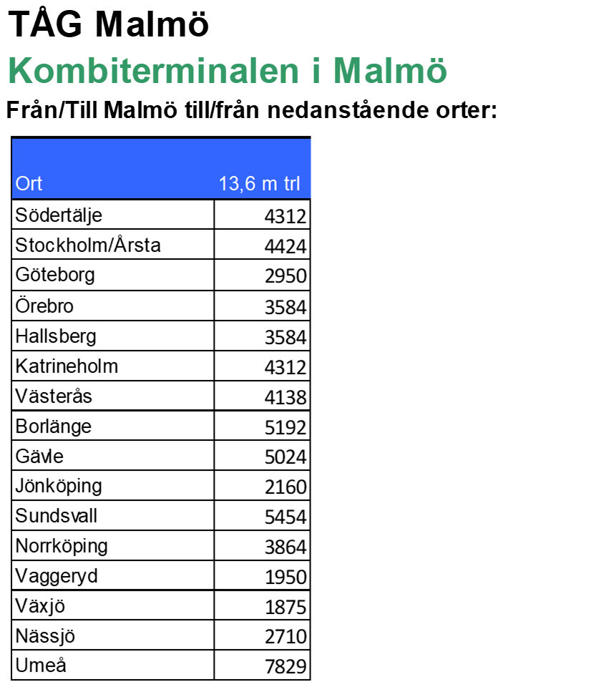
Väg-eller järnvägstransport?
+
Vägtransport ”dörr/dörr”
DMT Drivmedelstillägg
Tillägg för förändring av drivmedelspris

